Slide 1



Proyecto Diseño Web y TICs
Aarón Quirós Araya
10-07

Slide 2
Indice
01
02
03
Introducción
Desarrollo
Conclusion

Slide 3
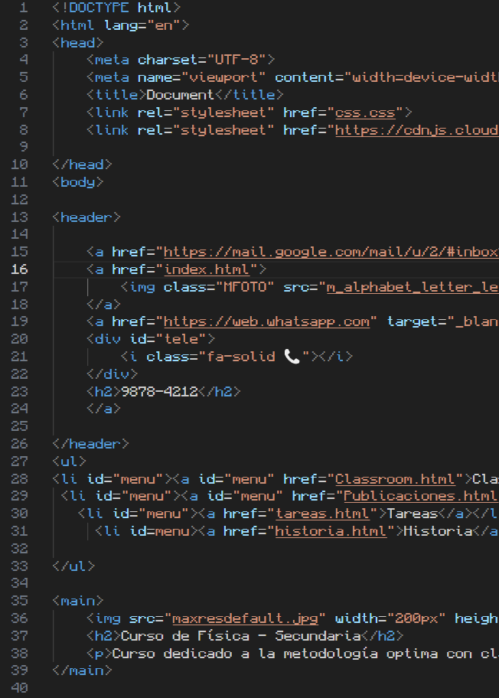

Introduccion
01
…

Slide 4
Desarrollo
Req Funcionales
Req No Funcionales
Pagina principal donde se muestran los cursos impartidos
Pagina de Classroom donde se mostraran avisos, practicas, documentos y asignaciones
Pagina de publicaciones donde se mostraran cualquier tipo de informacion subida por el docente
Pagina de Tareas, donde se mostraran las tareas asignadas y pendientes de entrega
Pagina de historia donde se mostrara la informacion del doncente y sus redes
Buena optimizacion de la pagina
La pagina debe debe de cargar los archivos pdf de manera instantanea para no tener retrazos
Seguridad totalmente indispensable, ya que al adquirir un curso o comprarlo se deben de resguardar los datos bancarios de los usuarios

Slide 5
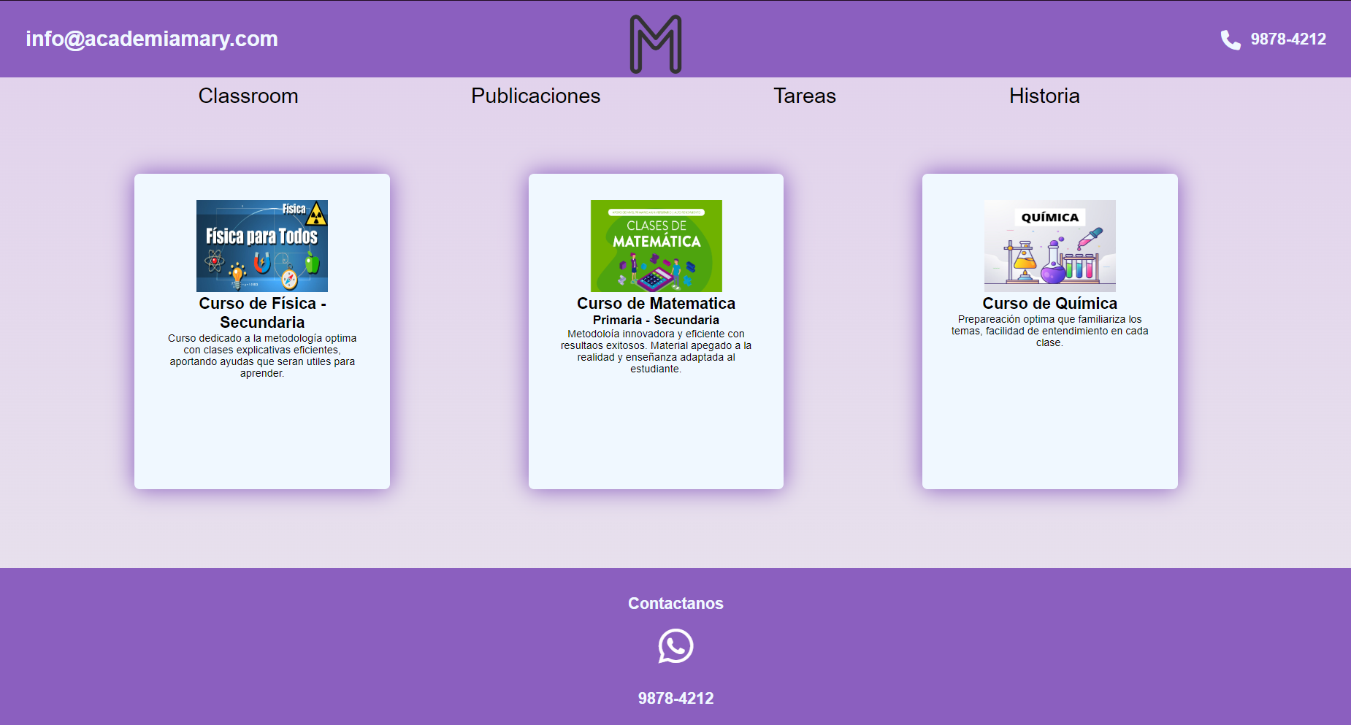
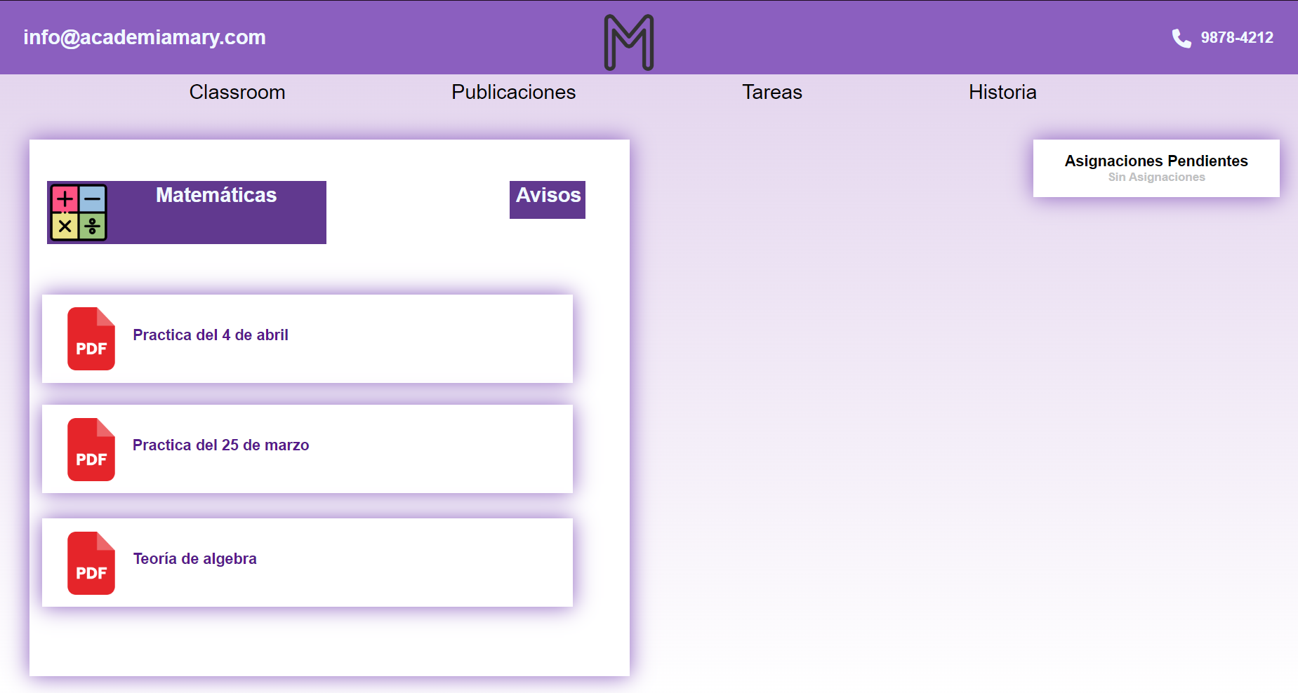
Desarrollo
Página de Mary

Slide 6
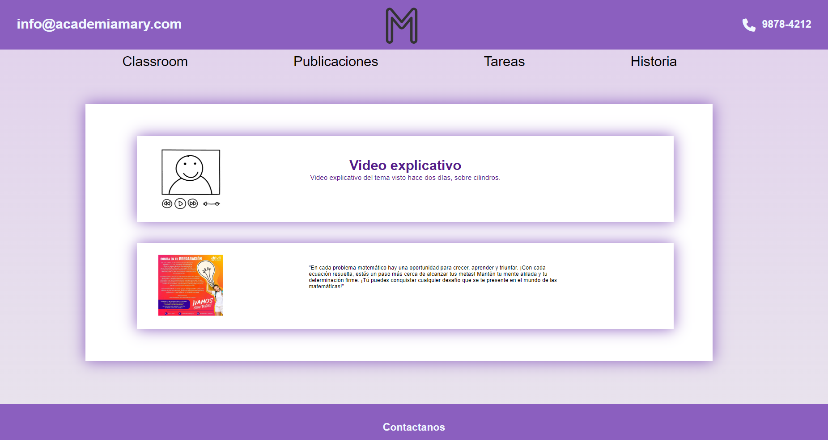
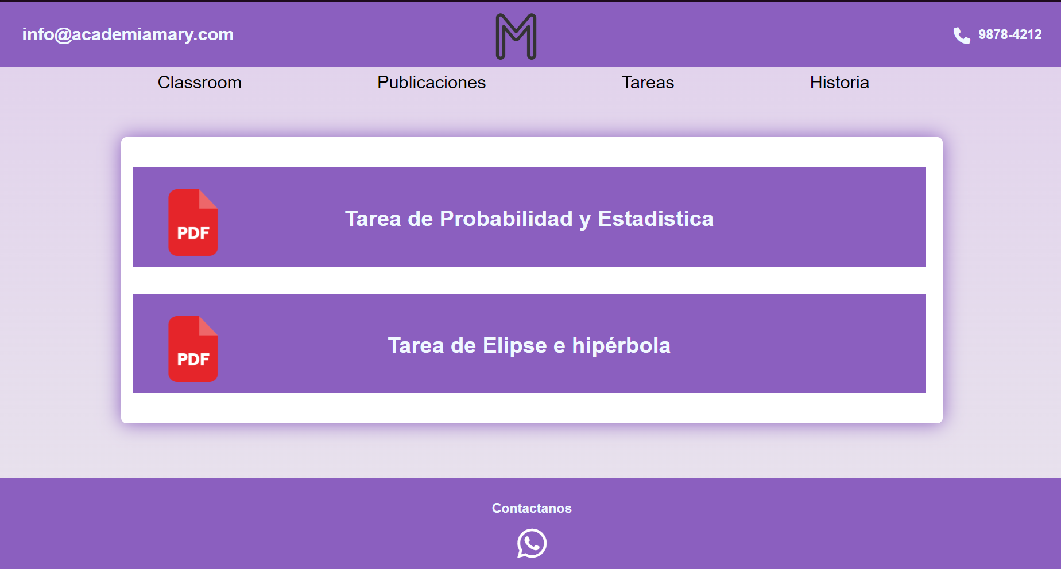
Desarrollo
Página de Mary

Slide 7
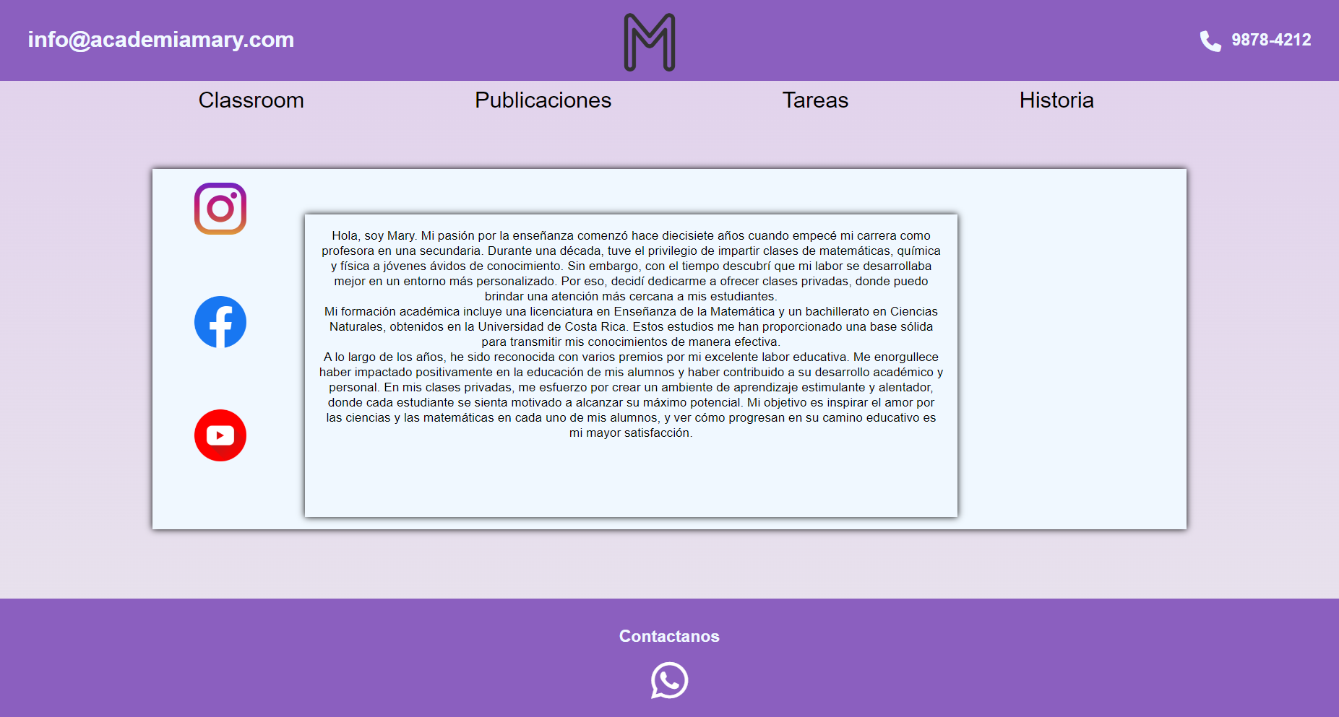

Desarrollo
Página de Mary

Slide 8
Conclusión

Slide 9

Gracias por su Atencion

